Slide 1
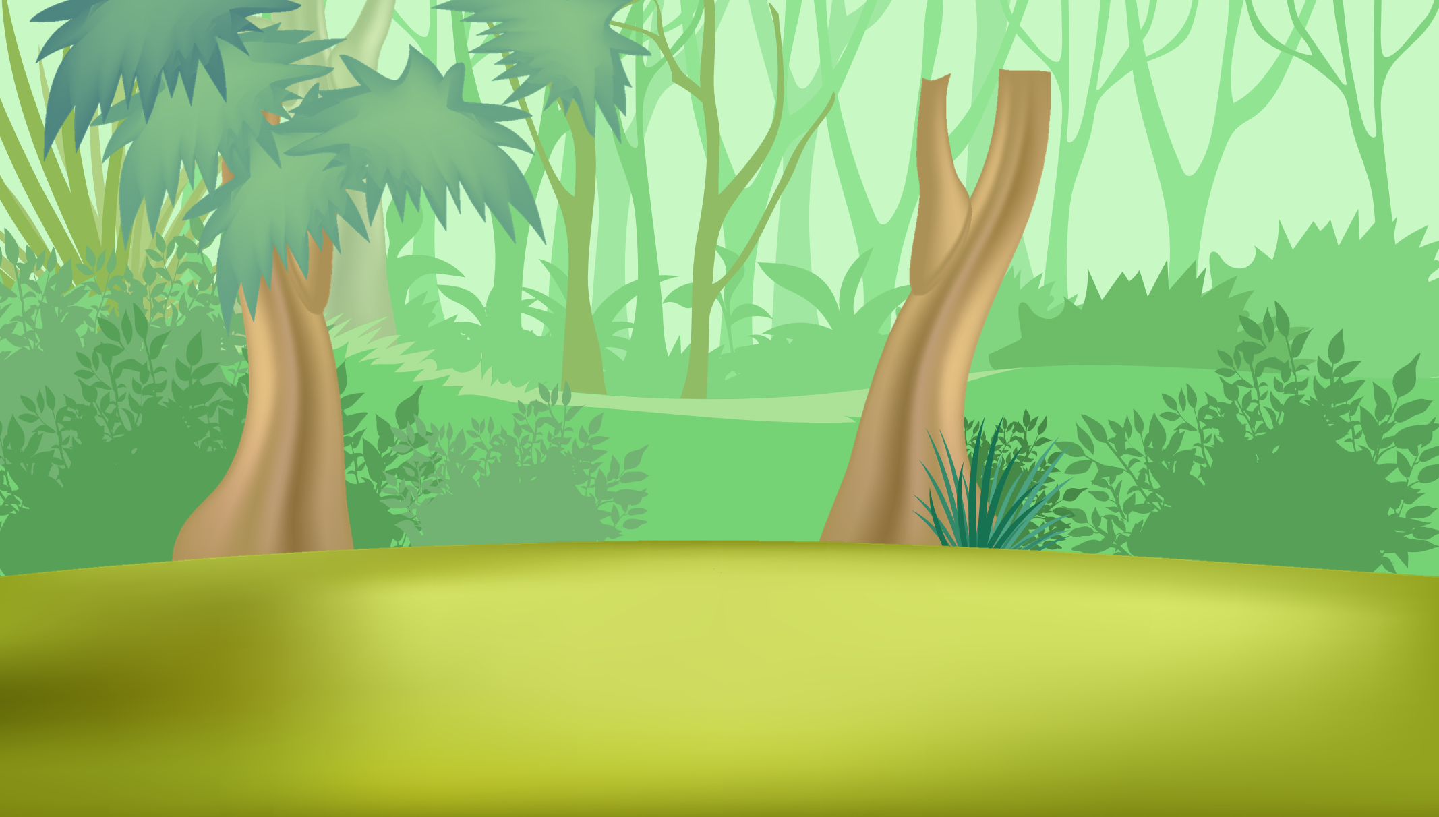
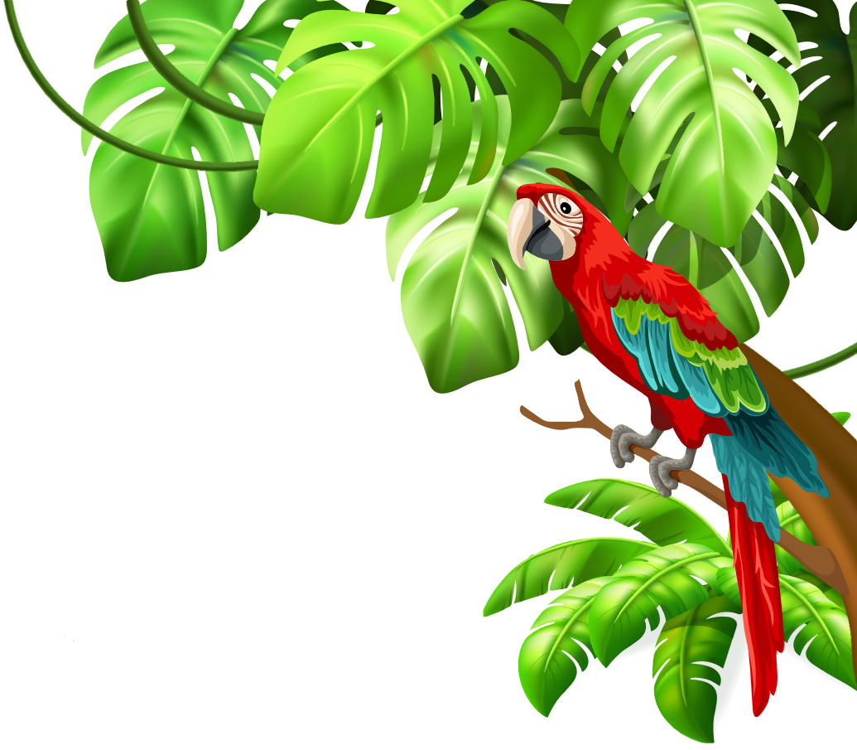



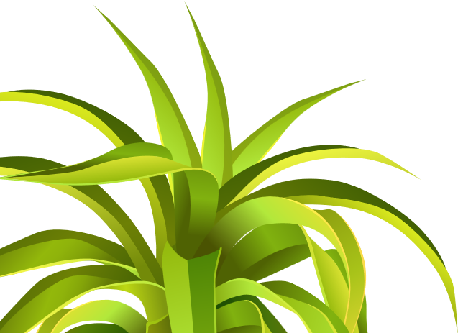
Thứ… ngày… tháng… năm ….
Bài 19 – Tiết 2
Ôn tập chủ đề
Thực vật và Động vật

Slide 2



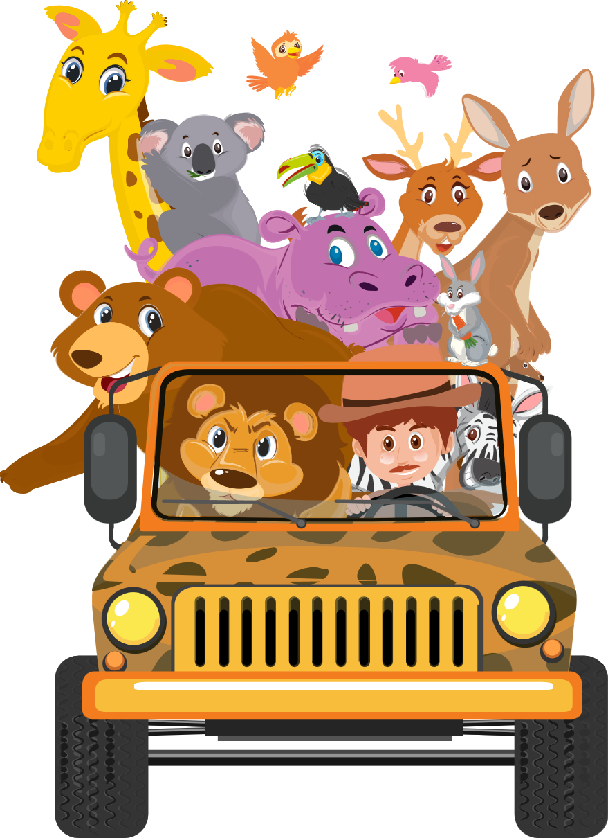

Slide 3


Slide 4


Slide 5



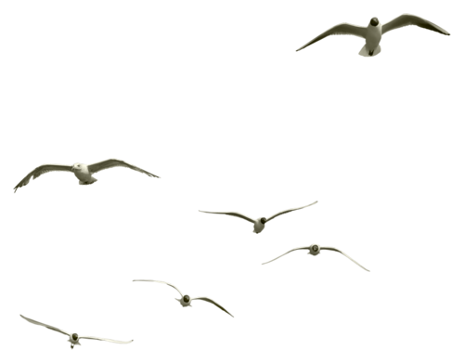
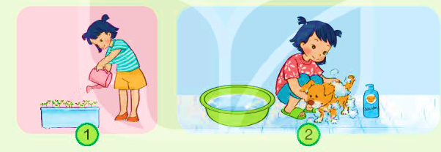
1. Nói về những việc em đã làm để chăm sóc, bảo vệ cây trồng và vật nuôi

Slide 6
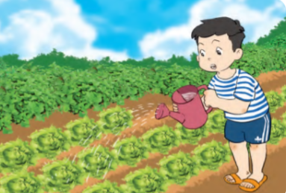
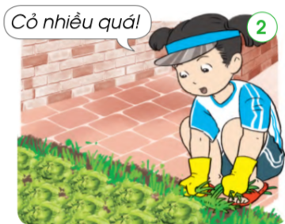
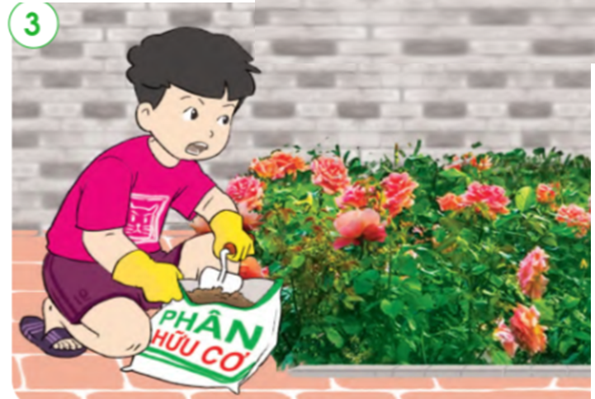
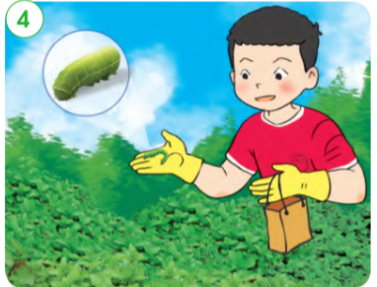
Các việc làm để chăm sóc cây trồng

Slide 7
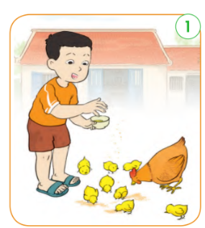
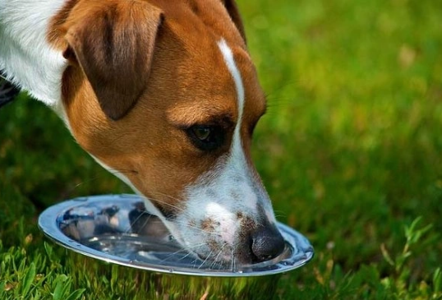
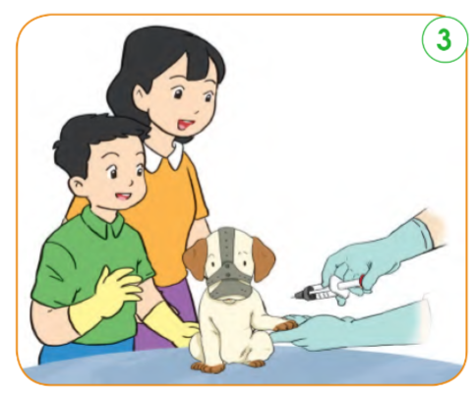
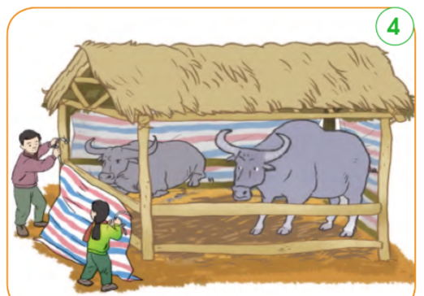
Các việc làm để chăm sóc, bảo vệ vật nuôi

Slide 8
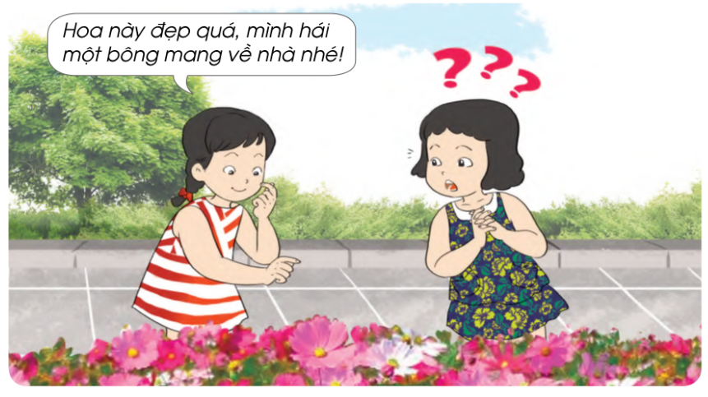
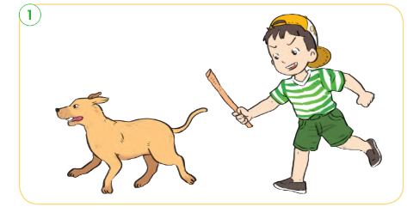
2. Em sẽ làm gì trong tình huống sau đây?

Slide 9

Em sẽ khuyên bạn không nên hái hoa để bảo vệ cảnh quan thiên nhiên.

Slide 10
Em sẽ khuyên bạn không nên đánh đuổi chó mà hãy yêu thương, bảo vệ nó.

Slide 11



